Slide 1
CHAPTER 9
SSD
멀티 스케일 특징 맵
기본 박스
모델 학습 과정
모델 실습
24. 05. 03. 금
이훈제

Slide 2
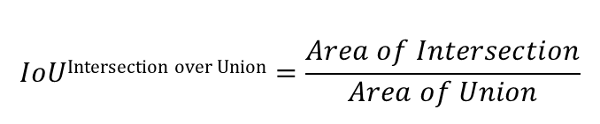
SDD
SDD^{Single Shot MultiBox Detector}
객체 탐지와 같은 컴퓨터 비전 작업을 수행하기 위한 합성곱 신경망 모델임
이미지 내의 객체를 감지하기 위해 이미지의 다양한 위치에서 여러 개의 경계 상자를 예측함 이를 멀티 박스 탐지^{Multi-box Detection)}이라고 함
멀티 박스 탐지는 이미지에서 사전 정의된 경계상자를 설정하고, 안에 객체가 존재하는지를 예측하여 객체를 인식함
예측된 경계상자는 객체의 위치와 크기를 나타내며, 예측된 경계상자와 실제 객체 간의 IoU를 계산해 객체의 존재여부를 판단함
일정 이상의 IoU 값을 가지는 경계 상자를 Positive, 그렇지 않은 경계 상자를 Negative로 레이블링 해 학습함
$$IoUIntersection over Union=\frac{Area of Intersection}{Area of Union}$$

Slide 3
SDD
1-Stage Detector, 2-Stage Detector
SSD는 이미지 내의 객체감지와 분류를 동시에 수행하는 1-Stage Detector 객체 인식 모델임
1-Stage Detector의 모델은 영역 제안 과정 없이 한 번에 객체 인식을 수행하는 단일 네트워크를 사용하므로 2-Stage Detector 보다 상대적으로 처리 속도가 빠르다는 장점이 있음
R-CNN 계열의 모델은 객체 인식을 위해 영역 제안 과정이 추가로 필요해 2-Stage Detector를 사용함
2-Stage Detector은 객체 인식 성능이 높지만, 영역 제안 과정에서 병목 현상이 발생해 추론 속도가 느려짐
이로 인해 실시간 처리를 요구하는 분야에서 활용하기가 어려움
Classification
Classification
Classification
Regression
Regression
Regression
ROI Projection
<Feature Extraction>
<Object Recognition>
< Feature Extraction >
<Region Proposal>
< Object Recognition >
1-Stage Detector
2-Stage Detector

Slide 4
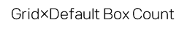
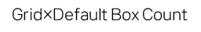
SDD
멀티 스케일 특징 맵^{Multi Scale Feature Map}
SSD는 다양한 크기의 객체를 인식하기 위해 다양한 크기의 특징맵을 사용하는 구조임
특징 추출 모델의 앞부분에서 추출한 특징 맵은 작은 객체를 인식하는데 사용되며, 뒷부분에서 추출한 특징 맵은 크기가 큰 객체를 인식함
계층별로 추출된 특징 맵은 각각의 합성곱 계층에 입력되어 객체의 위치와 클래스 정보로 변환됨
SSD는 다양한 크기와 종횡비의 객체를 높은 정확도로 감지할 수 있음
Backbone
Output Tensor
Grid$×$Default Box Count
input image
…
…
…
…
…
Output Tensor
Grid$×$Default Box Count
…
…
…
SSD Output Layer

Slide 5
SDD
멀티 스케일 특징 맵^{Multi Scale Feature Map}
그리드의 좌표 값은 원본 이미지의 상대적인 위치 값으로, 이미지의 각 위치를 고정 크기의 그리드 셀로 분할함
그리드의 벡터 값은 기본 박스의 조정 값과 클래스 분류 점수로 구성됨
기본 박스는 미리 정의된 다양한 크기와 종횡비를 가지며, 객체가 존재할 가능성이 있는 위치를 대표함
기본 박스에 대해 객체의 위치와 클래스를 예측하고, 해당 그리드 셀 내에서 가장 높은 확률의 객체를 선택하여 최종 탐지 결과를 도출함
Backbone
Output Tensor
Grid$×$Default Box Count
input image
…
…
…
…
…
Output Tensor
Grid$×$Default Box Count
…
…
…
SSD Output Layer

Slide 6
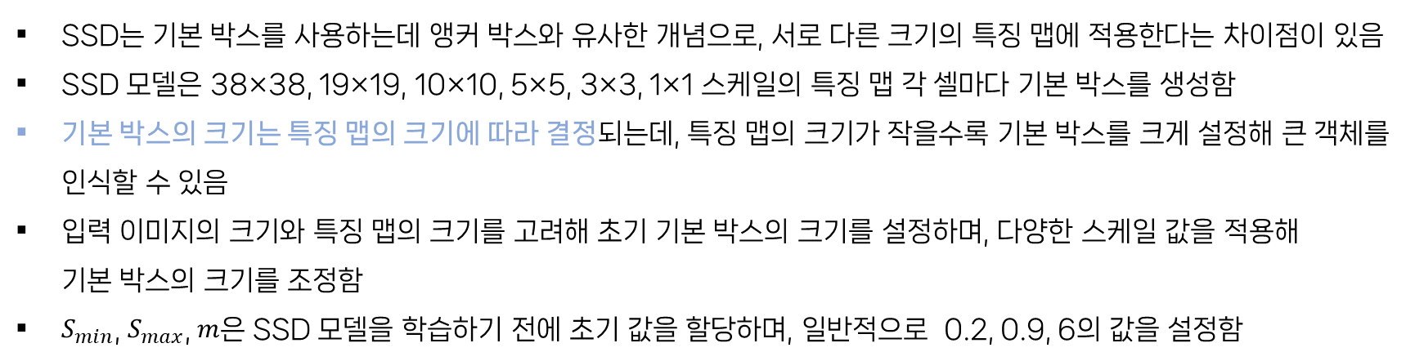
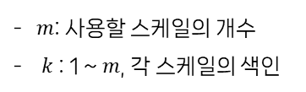

SDD
기본 박스^{Default Box}
SSD는 기본 박스를 사용하는데 앵커 박스와 유사한 개념으로, 서로 다른 크기의 특징 맵에 적용한다는 차이점이 있음
SSD 모델은 38$×$38, 19$×$19, 10$×$10, 5$×$5, 3$×$3, 1$×$1 스케일의 특징 맵 각 셀마다 기본 박스를 생성함
기본 박스의 크기는 특징 맵의 크기에 따라 결정되는데, 특징 맵의 크기가 작을수록 기본 박스를 크게 설정해 큰 객체를 인식할 수 있음
입력 이미지의 크기와 특징 맵의 크기를 고려해 초기 기본 박스의 크기를 설정하며, 다양한 스케일 값을 적용해 기본 박스의 크기를 조정함
$S_{min}$, $S_{max}$, $m$은 SSD 모델을 학습하기 전에 초기 값을 할당하며, 일반적으로 0.2, 0.9, 6의 값을 설정함
$$S_{k}=S_{min}+\frac{S_{max}−{ S}_{min}}{m−1}(k−1)$$
𝑚: 사용할 스케일의 개수
$k$: 1 ~ 𝑚, 각 스케일의 색인
Default Box Scale

Slide 7
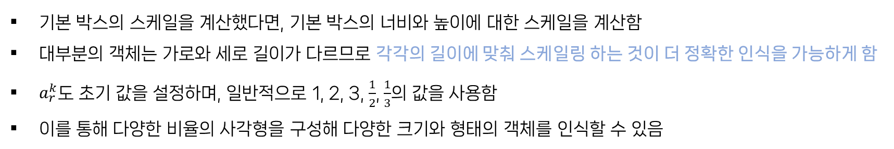
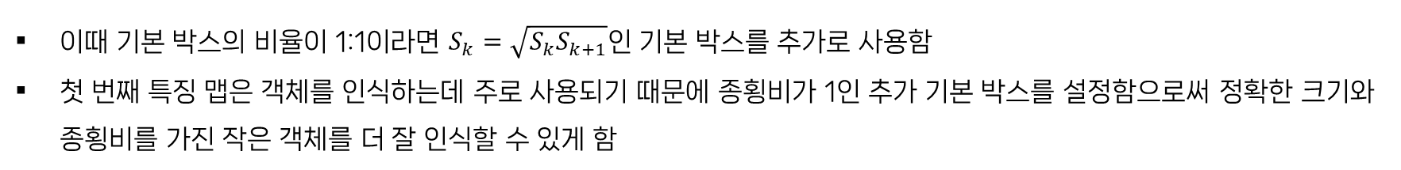
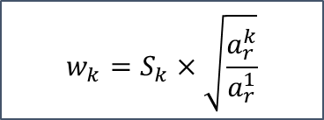
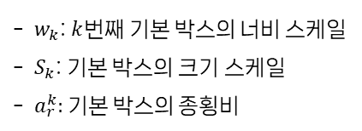
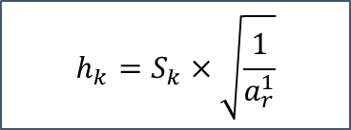
SDD
기본 박스^{Default Box}
기본 박스의 스케일을 계산했다면, 기본 박스의 너비와 높이에 대한 스케일을 계산함
대부분의 객체는 가로와 세로 길이가 다르므로 각각의 길이에 맞춰 스케일링 하는 것이 더 정확한 인식을 가능하게 함
$a_{r}^{k}$도 초기 값을 설정하며, 일반적으로 1, 2, 3, $\frac{1}{2}$, $\frac{1}{3}$의 값을 사용함
이를 통해 다양한 비율의 사각형을 구성해 다양한 크기와 형태의 객체를 인식할 수 있음
$$w_{k}=S_{k}×\sqrt{\frac{a_{r}^{k}}{a_{r}^{1}}}$$
$$h_{k}=S_{k}×\sqrt{\frac{1}{a_{r}^{1}}}$$
- $w_{k}$: $k$번째 기본 박스의 너비 스케일
- $S_{k}$: 기본 박스의 크기 스케일
- $a_{r}^{k}$: 기본 박스의 종횡비
Default Box Width Scaler
Default Box height Scaler
이때 기본 박스의 비율이 1:1이라면 $S_{k}=\sqrt{S_{k}S_{k+1}}$인 기본 박스를 추가로 사용함
첫 번째 특징 맵은 객체를 인식하는데 주로 사용되기 때문에 종횡비가 1인 추가 기본 박스를 설정함으로써 정확한 크기와 종횡비를 가진 작은 객체를 더 잘 인식할 수 있게 함

Slide 8

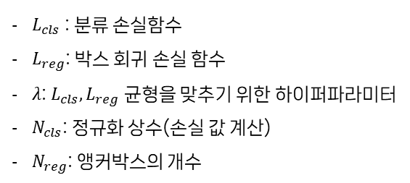
SDD
모델 학습 과정
SSD는 박스 분류와 박스 회귀에 대한 손실 함수를 계산함
$$L=\frac{1}{N_{cls}}L_{cls}+λ\frac{1}{N_{reg}}L_{reg}$$
$L_{cls}$: 분류 손실함수
$L_{reg}$: 박스 회귀 손실 함수
$λ$: $L_{cls}, L_{reg}$ 균형을 맞추기 위한 하이퍼파라미터
$N_{cls}$: 정규화 상수(손실 값 계산)
$N_{reg}$: 앵커박스의 개수
Default Box Scale
SSD는 영역 제안 네트워크가 없기 때문에 모델의 출력 값 중 대부분이 배경 영역을 차지함
그러므로 모든 출력 값에 대해 학습을 수행하면 배경 영역과 객체 영역 간의 클래스 불균형이 발생하여 원활한 학습이 진행되지 않음
따라서 모델이 잘못 예측하는 ‘부정적인‘ 샘플 중에서 특히 모델이 학습하기 어려운 샘플을 선택하여 추가학습을 진행하는 어려운 부정 샘플 마이닝^{Hard Negative Mining} 기법을 사용함
객체의 영역(Positive)과 배경 영역(Negative)의 비율을 1:3으로 설정해 학습을 진행함

Slide 9
SDD
SSD512 특징 추출 네트워크 정의
SSD 모델은 SSD300, SSD512, SSD-MobileNet, SSD-ResNet 등이 있음
실습에서는 ResNet-34 모델을 특징 추출 모델로 사용하는 SSD512로 실습을 진행함
SSD512의 특징 추출 네트워크는 torchvision 라이브러리에서 지원하지 않으므로 몇 개의 계층을 추가해 모델을 생성함
from torch import nn
from collections import OrderedDict
class SSDBackbone(nn.Module):
def __init__(self, backbone):
super().__init__()
layer0 = nn.Sequential(backbone.conv1, backbone.bn1, backbone.relu)
layer1 = backbone.layer1
layer2 = backbone.layer2
layer3 = backbone.layer3
layer4 = backbone.layer4
self.features = nn.Sequential(layer0, layer1, layer2, layer3)
self.upsampling= nn.Sequential(
nn.Conv2d(in_channels=256, out_channels=512, kernel_size=1),
nn.ReLU(inplace=True),
)
SSD는 멀티 스케일 특징 맵을 활용해 여러 계층에서 특징 맵을 추출해 다양한 크기의 객체를 탐지함
그러므로 네트워크를 여러 분기로 나누기 위해 Backbone 모델 계층을 분리함
세 번째 스테이지에서 분기를 나누기 위해 Features로 정의
이후 Upsampling 계층으로 추출된 특징 맵의 차원수를 늘림

Slide 10
SDD
SSD512 특징 추출 네트워크 정의
마지막 계층에 연결하는 계층 블록으로 멀티 스케일 특징 맵을 추출하는 계층들로 구성됨
self.extra = nn.ModuleList(
[
nn.Sequential(
layer4,
nn.Conv2d(in_channels=512, out_channels=1024, kernel_size=1),
nn.ReLU(inplace=True),
),
nn.Sequential(
nn.Conv2d(1024, 256, kernel_size=1),
nn.ReLU(inplace=True),
nn.Conv2d(256, 512, kernel_size=3, padding=1, stride=2),
nn.ReLU(inplace=True),
),
nn.Sequential(
nn.Conv2d(512, 128, kernel_size=1),
nn.ReLU(inplace=True),
nn.Conv2d(128, 256, kernel_size=3, padding=1, stride=2),
nn.ReLU(inplace=True),
),
nn.Sequential(
nn.Conv2d(256, 128, kernel_size=1),
nn.ReLU(inplace=True),
nn.Conv2d(128, 256, kernel_size=3),
nn.ReLU(inplace=True),
),
nn.Sequential(
nn.Conv2d(256, 128, kernel_size=1),
nn.ReLU(inplace=True),
nn.Conv2d(128, 256, kernel_size=3),
nn.ReLU(inplace=True),
),
nn.Sequential(
nn.Conv2d(256, 128, kernel_size=1),
nn.ReLU(inplace=True),
nn.Conv2d(128, 256, kernel_size=4),
nn.ReLU(inplace=True),
)
]
)
def forward(self, x):
x = self.features(x)
output = [self.upsampling(x)]
for block in self.extra:
x = block(x)
output.append(x)
return OrderedDict([(str(i), v) for i, v in enumerate(output)])
모델의 출력은 여러 계층에서 추출된 특징 맵이 포함됨
이렇게 생성된 특징은 딕셔너리로 변환해 반환되고, 클래스 분류 및 박스 회귀 네트워크에 전달됨

Slide 11
SDD
SSD512 모델 생성
특징 추출 모델로 사용하는 ResNet-34는 이미지넷 데이터 세트로 사전 학습된 모델을 불러오고 SSDBackbone에 전달함
SSDBackbone 클래스에서 생성된 모델의 출력 개수와 동일한 구조를 갖는 DefaultBoxGenerator에 전달함
import torch
from torchvision.models import resnet34
from torchvision.models.detection import ssd
from torchvision.models.detection.anchor_utils import DefaultBoxGenerator
backbone_base = resnet34(weights="ResNet34_Weights.IMAGENET1K_V1")
backbone = SSDBackbone(backbone_base)
anchor_generator = DefaultBoxGenerator(
aspect_ratios=[[2], [2, 3], [2, 3], [2, 3], [2, 3], [2], [2]],
scales=[0.07, 0.15, 0.33, 0.51, 0.69, 0.87, 1.05, 1.20],
steps=[8, 16, 32, 64, 100, 300, 512],
)
device = "cuda" if torch.cuda.is_available() else "cpu"
model = ssd.SSD(
backbone=backbone,
anchor_generator=anchor_generator,
size=(512, 512),
num_classes=3
).to(device)
기본 박스 종횡비(aspect_ratios), 기본 박스 비율(scales), 기본 박스 간격(steps)을 입력받음

Slide 12
SDD
출력 채널 할당 방법
Backbone 모델은 총 7개의 특징맵(upsampling(1) + extra(6))을 반환하므로 기본 박스의 종횡비와 간격은 입력 길이가 동일하게 7이 되어야 함
따라서 다음과 같은 방법으로 출력 채널 배열을 계산함
def retrieve_out_channels(model, size):
model.eval()
with torch.no_grad():
device = next(model.parameters()).device
image = torch.zeros((1, 3, size[1], size[0]), device=device)
features = model(image)
if isinstance(features, torch.Tensor):
features = OrderedDict(["0", features.values()])
out_channels = [x.size(1) for x in features.values()]
model.train()
return out_channels
print(retrieve_out_channels(backbone, (512, 512)))
가상의 이미지를 입력해 특성 맵을 추출하고 각 계층의 출력 채널 수를 반환함
이 함수를 Backbone에 대해 호출해 결과를 예상할 수 있음
>>> [512, 1024, 512, 256, 256, 256, 256]

Slide 13
SDD
SSD 모델 학습 결과
모델 선언이 완료됐다면 SSD 모델을 학습함
Faster R-CNN 절의 예제 9.1~9.10까지 동일한 방법으로 10 epoch 학습
>>>
Epoch : 1, Cost : 6.213
Epoch : 2, Cost : 5.292
Epoch : 3, Cost : 4.754
Epoch : 4, Cost : 4.341
Epoch : 5, Cost : 3.992
Epoch : 6, Cost : 3.408
Epoch : 7, Cost : 3.185
Epoch : 8, Cost : 3.066
Epoch : 9, Cost : 2.946
Epoch : 10, Cost : 2.845
SSD에서 반환되는 손실 값은 박스 회귀 손실^{bbox_regression}과 객체 분류 손실^{Classification}이고 다음과 같은 딕셔너리 구조로 생성됨
{
'bbox_regression': tensor(2.0774, grad_fn=<DivBackward0>)
'classification': tensor(3.9592, grad_fn=<DivBackward0>)
}
두 개의 손실 값이 최소가 되는 방향으로 학습해야 하므로 모든 손실 값을 더해서 역전파를 수행

Slide 14
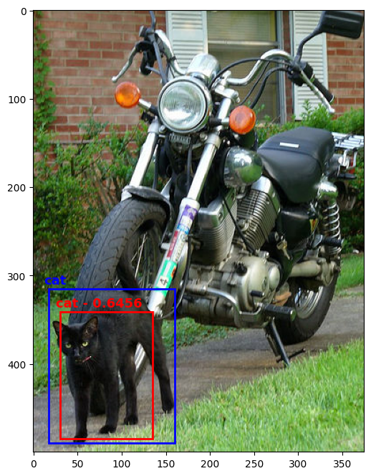
SDD
SSD 모델 학습 결과
다음 결과는 모델 추론 시각화 출력 값과 모델 평가 결과를 보여줌
>>> Average Precision (AP) @[ IoU=0.50:0.95 | area= all | maxDets=100 ] = 0.278 Average Precision (AP) @[ IoU=0.50 | area= all | maxDets=100 ] = 0.606
모델 학습 시 더 많은 양의 학습 데이터와 적절한 하이퍼파라미터를 사용한다면 높은 성능의 모델을 구현할 수 있음

Slide 15
CHAPTER 9
FCN
업샘플링
모델 구조
모델 실습
24. 05. 03. 금
이훈제

Slide 16
FCN
FCN^{Fully Convolutional Network}
전통적인 합성곱 신경망의 한계를 극복하고자 고안된 모델임
전통적인 합성곱 신경망 모델은 이미지에서 고수준의 특징을 추출하기 위해 네트워크 마지막에 완전 연결 층을 구성하고 이 계층에서 클래스 별 확률이 큰 값으로 이미지 분류를 수행함
그러나 전통적인 합성곱 신경망 모델은 완전 연결 층을 사용하기 때문에 위치 정보가 손실되어 픽셀의 위치 정보를 파악하기 어려움
FCN 모델은 위치 정보를 유지하면서 클래스 단위의 특징 맵을 추출하기 위해 완전 연결층을 제거하고, 공간 정보를 포함하는 합성곱 층으로 대체함
이 결과 FCN은 네트워크의 모든 계층이 합성곱 연산으로 구성돼 있어 구조가 간단하며 의미론적 분할 문제 해결에 있어 보다 정교하고 우수한 성능을 보임

Slide 17
FCN
업 샘플링^{Upsampling}
기존의 합성곱 신경망에서는 층을 통과할수록 특징 맵의 크기가 줄어 입력과 동일한 크기의 클래스 맵을 출력하기가 어려움
이를 극복하기 위해 FCN은 업 샘플링 기법을 적용해 특징 맵을 입력 크기와 동일하게 확장하는 과정을 추가함
이를 통해 입력 이미지의 공간 정보를 보존하면서도 객체를 픽셀 수준으로 정확하게 분할할 수 있게 됨
FCN에서 사용되는 업 샘플링 기법은 이중 선형 보간법^{Bilinear Interpolation}과 전치 합성곱 ^{Transposed Convolution} 이 있음
3 | 2 | 0 | 1 | 1
5 | 3 | 1 | 3 | 4
7 | 5 | 2 | 6 | 9
5 | 4 | 3 | 5 | 7
4 | 4 | 2 | 4 | 4
3 | 0 | 1
7 | 2 | 9
4 | 3 | 3
- 이미지를 확대할 때 이미지 크기를 늘리는 과정에서 빈 공간이 생김
- 빈 영역은 픽셀 보간법을 사용해 새로운 픽셀을 추정하고 더 자연스러운 이미지 확대 효과를 얻기 위해 사용됨
Upsampling

Slide 18
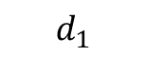
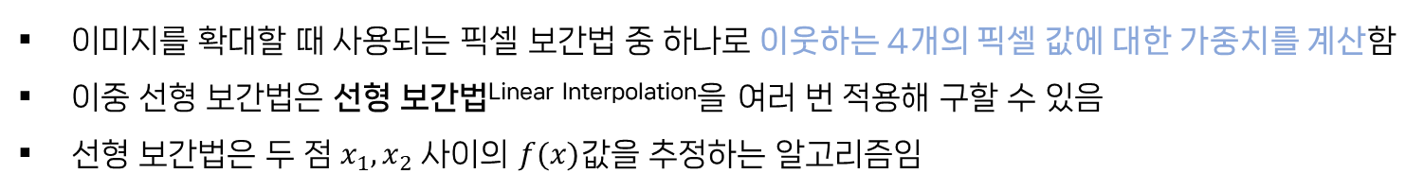
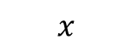
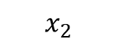
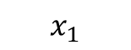
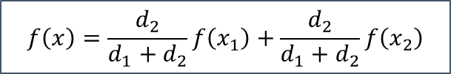
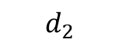
FCN
이중 선형 보간법^{Bilinear interpolation}
이미지를 확대할 때 사용되는 픽셀 보간법 중 하나로 이웃하는 4개의 픽셀 값에 대한 가중치를 계산함
이중 선형 보간법은 선형 보간법^{Linear Interpolation}을 여러 번 적용해 구할 수 있음
선형 보간법은 두 점 $x_{1}, x_{2}$ 사이의 $f(x)$값을 추정하는 알고리즘임
$$d_{1}$$
$$d_{2}$$
$$f\left(x\right)=\frac{d_{2}}{d_{1}+d_{2}}f\left(x_{1}\right)+\frac{d_{2}}{d_{1}+d_{2}}f\left(x_{2}\right)$$
$$x_{1}$$
$$x$$
$$x_{2}$$
Linear Interpolation

Slide 19
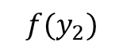
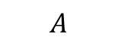
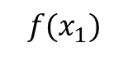
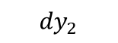
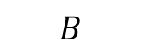
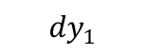
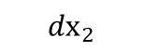
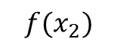
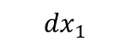
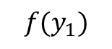
FCN
이중 선형 보간법^{Bilinear interpolation}
이때 이중 선형 보간법은 먼저 수평 방향으로 두 개의 선형 보간법을 적용하여 중간 행 두 개의 값을 추정하고 수직 방향으로도 한 번 더 선형 보간법을 적용해 최종적인 값을 추정함
이중 선형 보간법은 가중치 계산을 통해 비어 있는 픽셀 값을 추정하기 때문에 계산이 간단하고 빠르지만, 높은 정확도를 요구하는 이미지 확대 작업에는 적합하지 않을 수도 있음
$${dx}_{1}$$
$$f{(x}_{1})$$
$${dx}_{2}$$
$$A$$
$$B$$
$${dy}_{1}$$
$$f{(y}_{1})$$
$$f{(y}_{2})$$
$${dy}_{2}$$
$$f{(x}_{2})$$
Bilinear Interpolation

Slide 20
FCN
전치 합성곱^{Transposed Convolution}
전치 합성곱은 입력에 패딩을 넣어 입력의 크기보다 큰 출력 값을 생성하는 합성곱 연산임
이 연산은 일반적인 합성곱 연산과 동일하게 간격과 커널 크기를 설정해 출력 크기를 조절할 수 있음
입력보다 큰 출력을 생성하기 때문에 업 샘플링을 위해 사용함
업 샘플링에 대한 최적의 방법을 찾기 위해 많은 연산이 필요하므로 높은 계산 비용을 요구함
output
input

Slide 21
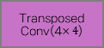
FCN
모델 구조
FCN은 전치 합성곱과 이중 선형 보간법을 모두 사용해 연산량과 성능을 비교함
비교 실험결과 전치 합성곱 층을 적용한 후 이중 선형 보간법을 사용하는 것이 연산량 대비 성능이 가장 높았음
Input
Input
Conv(3$×$3)
Conv(3$×$3)
Conv(3$×$3)
Conv(3$×$3)
MaxPool
MaxPool
Conv(3$×$3)
Conv(3$×$3)
Conv(3$×$3)
Conv(3$×$3)
MaxPool
MaxPool
Conv(3$×$3)
Input
Conv(3$×$3)
Conv(3$×$3)
Conv(3$×$3)
Conv(3$×$3)
Bilinear interpolation
(16)
Conv(3$×$3)
Feature Extraction
(VGG-16: Dense Layer→Conv(1×1) )
MaxPool
MaxPool
Conv(3$×$3)
Conv(3$×$3)
Conv(3$×$3)
Conv(3$×$3)
Conv(3$×$3)
+
Upsampling
Conv(3$×$3)
MaxPool
Conv(1$×$1)
MaxPool
Conv(3$×$3)
Conv(3$×$3)
Conv(3$×$3)
Conv(3$×$3)
Input
Conv(3$×$3)
Conv(3$×$3)
Bilinear interpolation
(32)
MaxPool
Transposed
Conv(4$×4$)
MaxPool
Conv(1$×$1)
Conv(1$×$1)
Conv(1$×$1)
Conv(1$×$1)
Conv(1$×$1)
Conv(1$×$1)
FCN-16s
FCN-32s

Slide 22
FCN
데이터 세트 클래스 정의
파스칼 VOC 2012 챌린지 데이터 세트를 사용해 FCN 모델을 미세 조정함
이 데이터 세트는 이미지 분류, 객체 검출 및 의미론적 분할을 위한 이미지와 해당 이미지에 대한 객체의 레이블로 구성됨
위의 데이터를 활용해 학습 및 테스트 데이터 세트 클래스를 정의함
import os
import json
import torch
import numpy as np
from PIL import Image
from torch.utils.data import Dataset
class SegmentationDataset(Dataset):
def __init__(self, root, train, transform=None, target_transform=None):
super().__init__()
self.root = os.path.join(root, "VOCdevkit", "VOC2012")
file_type = "train" if train else "val"
file_path = os.path.join(
self.root, "ImageSets", "Segmentation", f"{file_type}.txt"
)
with open(os.path.join(self.root, "classes.json"), "r") as file:
self.categories = json.load(file)
self.files = open(file_path).read().splitlines()
self.transform = transform
self.target_transform = target_transform
self.data = self._load_data()
원본 이미지와 마스크 이미지 크기 변형

Slide 23
FCN
데이터 세트 클래스 정의
def _load_data(self):
data = []
for file in self.files:
image_path = os.path.join(self.root, "JPEGImages", f"{file}.jpg")
mask_path = os.path.join(self.root, "SegmentationClass", f"{file}.png")
image = Image.open(image_path).convert("RGB")
mask = np.array(Image.open(mask_path))
mask = np.where(mask == 255, 0, mask)
target = torch.LongTensor(mask).unsqueeze(0)
data.append([image, target])
return data
def __getitem__(self, index):
image, mask = self.data[index]
if self.transform is not None:
image = self.transform(image)
if self.target_transform is not None:
mask = self.target_transform(mask)
return image, mask
def __len__(self):
return len(self.data)
원본 이미지와 마스크 데이터를 불러오는 작업을 수행함
마스크 이미지에서 테두리를 나타내는 값을 0으로 대체해 경계 영역 제거

Slide 24
FCN
데이터 로더
from torchvision import transforms
from torch.utils.data import DataLoader
transform = transforms.Compose(
[
transforms.PILToTensor(),
transforms.ConvertImageDtype(dtype=torch.float),
transforms.Resize(size=(224, 224))
]
)
target_transform = transforms.Compose(
[
transforms.Resize(
size=(224, 224),
interpolation=transforms.InterpolationMode.NEAREST
)
]
)
원본 이미지와 동일하게 마스크 이미지도 변환함
이웃 보간법은 가장 가까운 위치에 있는 픽셀 값을 사용하여 보간함
다운 샘플링 효과를 얻을 수 있고, 객체 위치 정보 보존을 위해 사용
train_dataset = SegmentationDataset(
"../datasets", train=True, transform=transform, target_transform=target_transform
)
test_dataset = SegmentationDataset(
"../datasets", train=False, transform=transform, target_transform=target_transform
)
train_dataloader = DataLoader(train_dataset, batch_size=8, shuffle=True, drop_last=True)
test_dataloader = DataLoader(test_dataset, batch_size=4, shuffle=True, drop_last=True)

Slide 25
FCN
FCN 모델 선언
torchvision에서 제공하는 FCN 모델은 전치 합성곱을 사용하지 않고 이중 선형 보간법으로 한 번에 업 샘플링하는 방식으로 제공됨
또한 VGG-16보다 성능이 좋은 ResNet-50 모델을 Backbone으로 사용함
from torch import nn
from torch import optim
from torchvision.models import segmentation
num_classes = 21
device = "cuda" if torch.cuda.is_available() else "cpu"
model = segmentation.fcn_resnet50(
weight="FCN_ResNet50_Weights.COCO_WITH_VOC_LABELS_V1",
num_classes=21
).to(device)
params = [p for p in model.parameters() if p.requires_grad]
optimizer = optim.SGD(params, lr=0.001, momentum=0.9, weight_decay=0.0005)
criterion = nn.CrossEntropyLoss()

Slide 26
FCN
모델 학습
for epoch in range(30):
model.train()
cost = 0.0
for images, targets in train_dataloader:
images = images.to(device)
targets = targets.to(device)
output = model(images)
output = output["out"].permute(0, 2, 3, 1).contiguous().view(-1, num_classes)
targets = targets.permute(0, 2, 3, 1).contiguous().view(-1)
loss = criterion(output, targets)
optimizer.zero_grad()
loss.backward()
optimizer.step()
cost += loss
cost = cost / len(train_dataloader)
print(f"Epoch : {epoch+1:4d}, Cost : {cost:.3f}")
모델 학습 시 손실 값을 계산하기 위해 outputs와 tagets을 올바른 모양으로 변경
각 입력 이미지에 대한 FCN 모델의 예측값을 포함하는 2D 텐서
>>>
Epoch : 1, Cost : 0.796
…
Epoch : 29, Cost : 0.115
Epoch : 30, Cost : 0.110

Slide 27
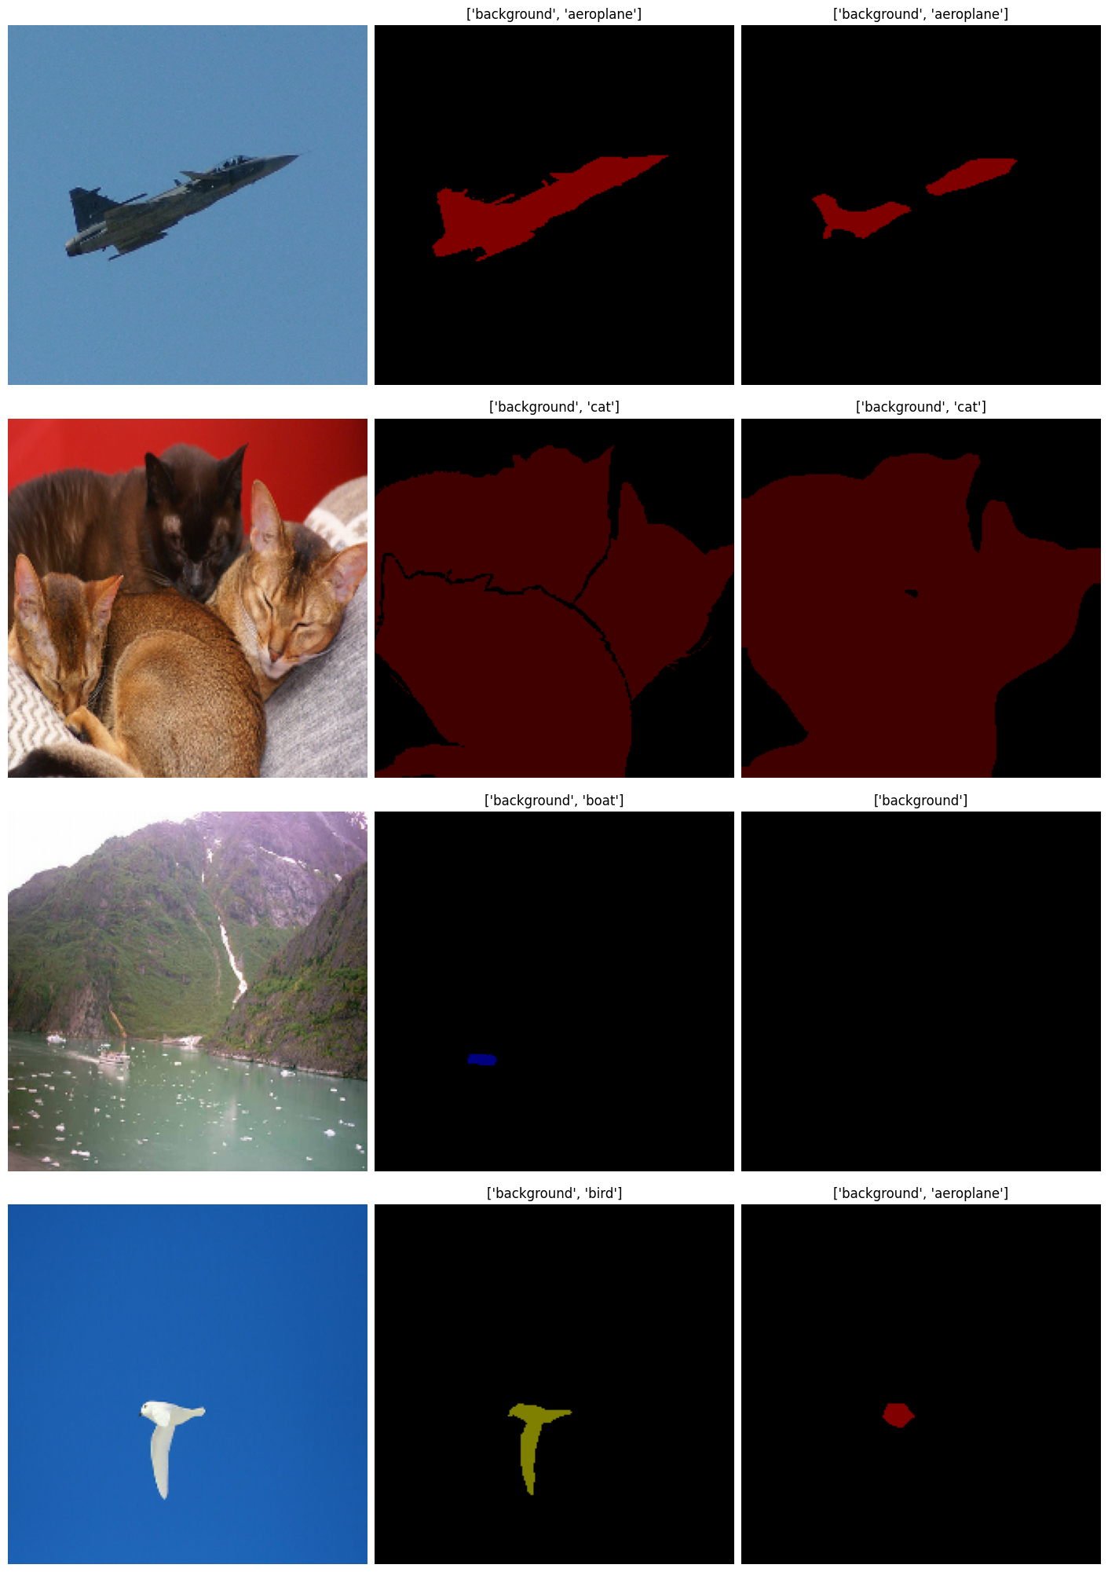
FCN
모델 추론 시각화
Original
Ground truth
Predicted
with torch.no_grad():
model.eval()
images, masks = next(iter(test_dataloader))
outputs = model(images.to(device))["out"]
outputs = outputs.argmax(axis=1).to("cpu")
draw_mask(images, masks, outputs, 4)
사전 학습된 모델의 이미지 크기보다 작은 데이터 세트를 활용해 모델을 학습함
따라서 입력 이미지의 크기를 더 크게 설정하여 학습하고 모델에서 요구하는 동일한 전처리 및 데이터의 개수를 늘린다면 모델의 성능을 더욱 향상시킬 수 있음

Slide 28
FCN
mIoU 계산
from collections import defaultdict
def calculate_iou(targets, outputs, ious, class_count, num_classes=21):
for i in range(num_classes):
intersection = np.float32(np.sum((outputs == targets) * (targets == i)))
union = np.sum(targets == i) + np.sum(outputs == i) - intersection
if union > 0:
ious[i] += intersection / union
class_count[i] += 1
return ious, class_count
ious = np.zeros(21)
class_count = defaultdict(int)
with torch.no_grad():
model.eval()
for images, targets in test_dataloader:
images = images.to(device)
outputs = model(images)["out"].permute(0, 2, 3, 1).detach().to("cpu").numpy()
targets = targets.permute(0, 2, 3, 1).squeeze().detach().to("cpu").numpy()
outputs = outputs.argmax(-1)
ious, class_count = calculate_iou(targets, outputs, ious, class_count, 21)
miou = 0.0
for idx in range(1, 21):
miou += ious[idx] / class_count[idx]
miou /= 20
print(f"mIoU 계산 결과 : {miou}")
>>> mIoU 계산 결과 : 0.33398572237091984
mIoU은 모든 Class에 대한 IoU의 평균값임
예측과 실제 값 사이의 겹치는 영역이 전체 영역 중 33%를 차지함
매우 적은 개수의 데이터와 작은 입력 크기로 학습했음에도 비교적 준수한 성능을 보임

Slide 29
이매지니어 프로젝트
진행사항
2024.04.29 – 05.03

Slide 30
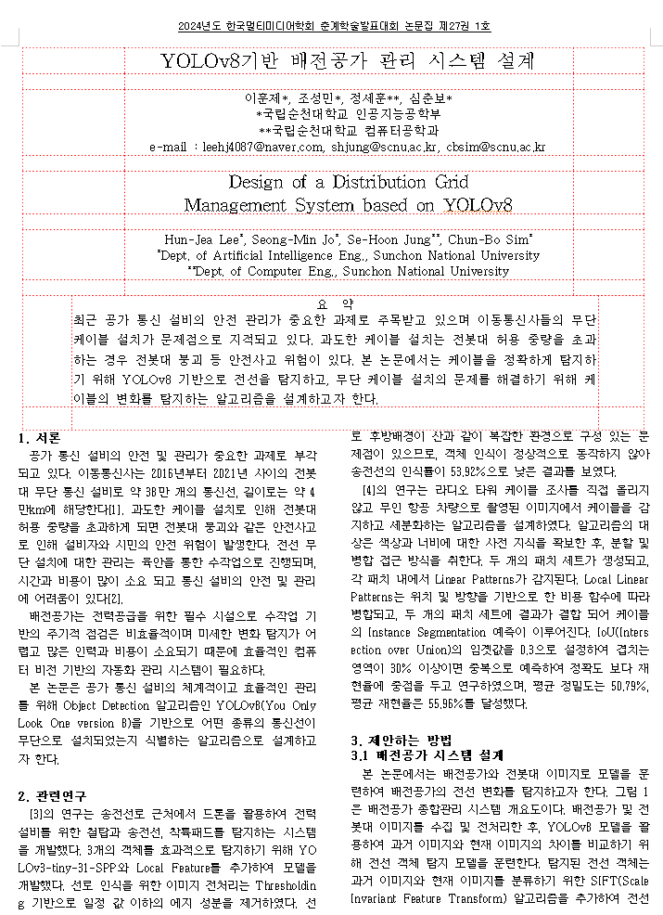
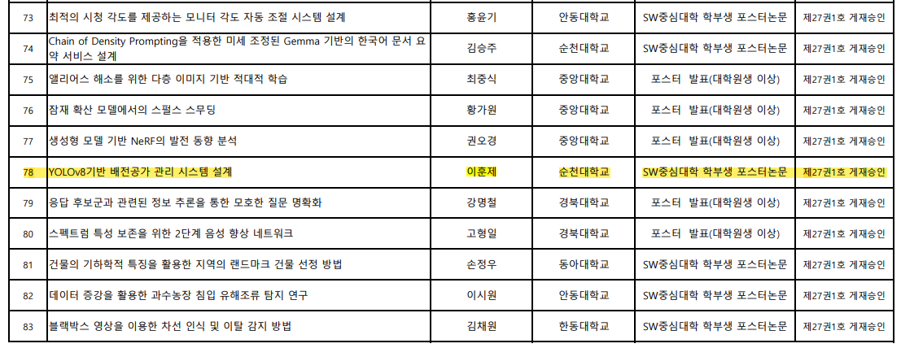
프로젝트 진행사항
멀티미디어학회 논문 제출

Slide 31
이매지니어 프로젝트
진행사항
2024.05.06 – 05.10

Slide 32
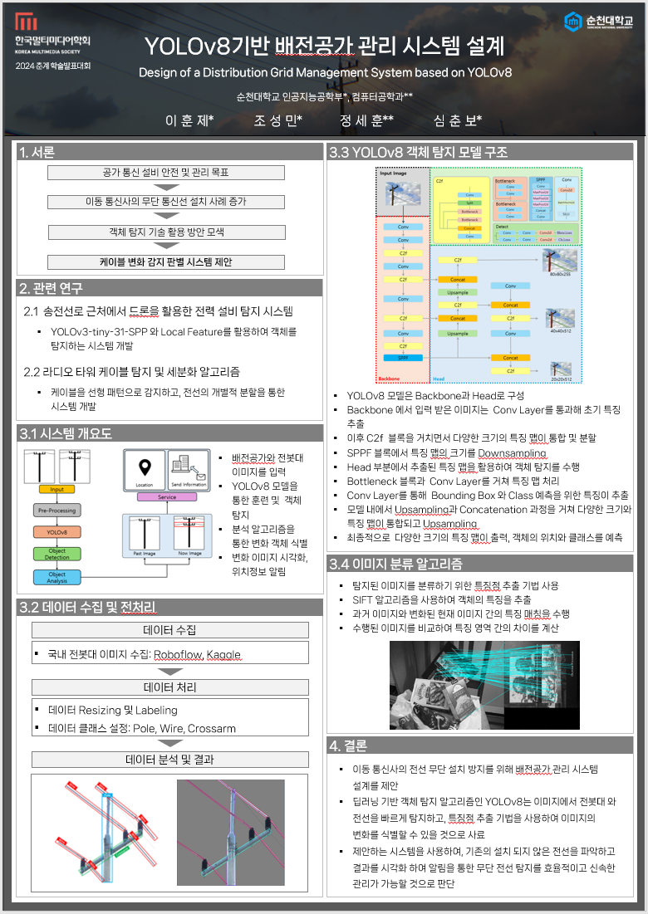
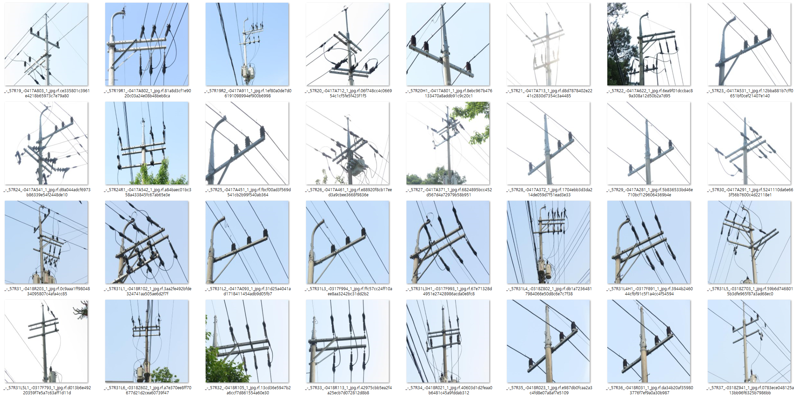
프로젝트 진행사항
멀티미디어학회 포스터 제작
데이터 수집 및 전처리

Slide 33
프로젝트 진행사항
데이터 수집

Slide 34
THANK
YOU

